Slide 1

TRƯỜNG TIỂU HỌC THỊ TRẤN TAM ĐƯỜNG
Chào mừng quý thầy cô tới thăm và dự giờ lớp 1A1
TIẾNG VIỆT LỚP 1
Giáo viên: Đinh Thị Phương

Slide 2
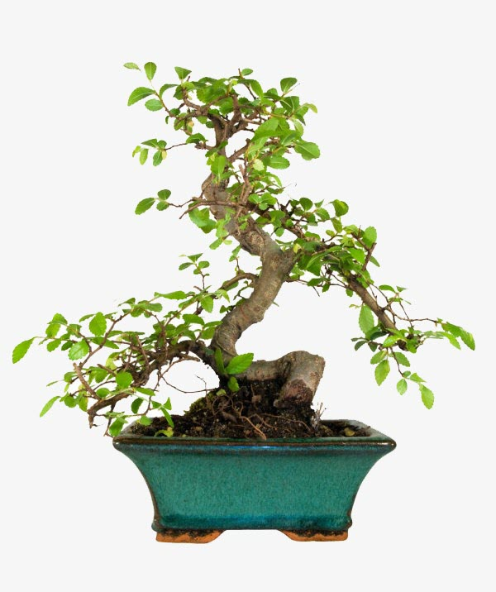



TIẾNG VIỆT
Trò chơi hái hoa
dế
d , đ
Bé có ô đỏ

Slide 3



Slide 4

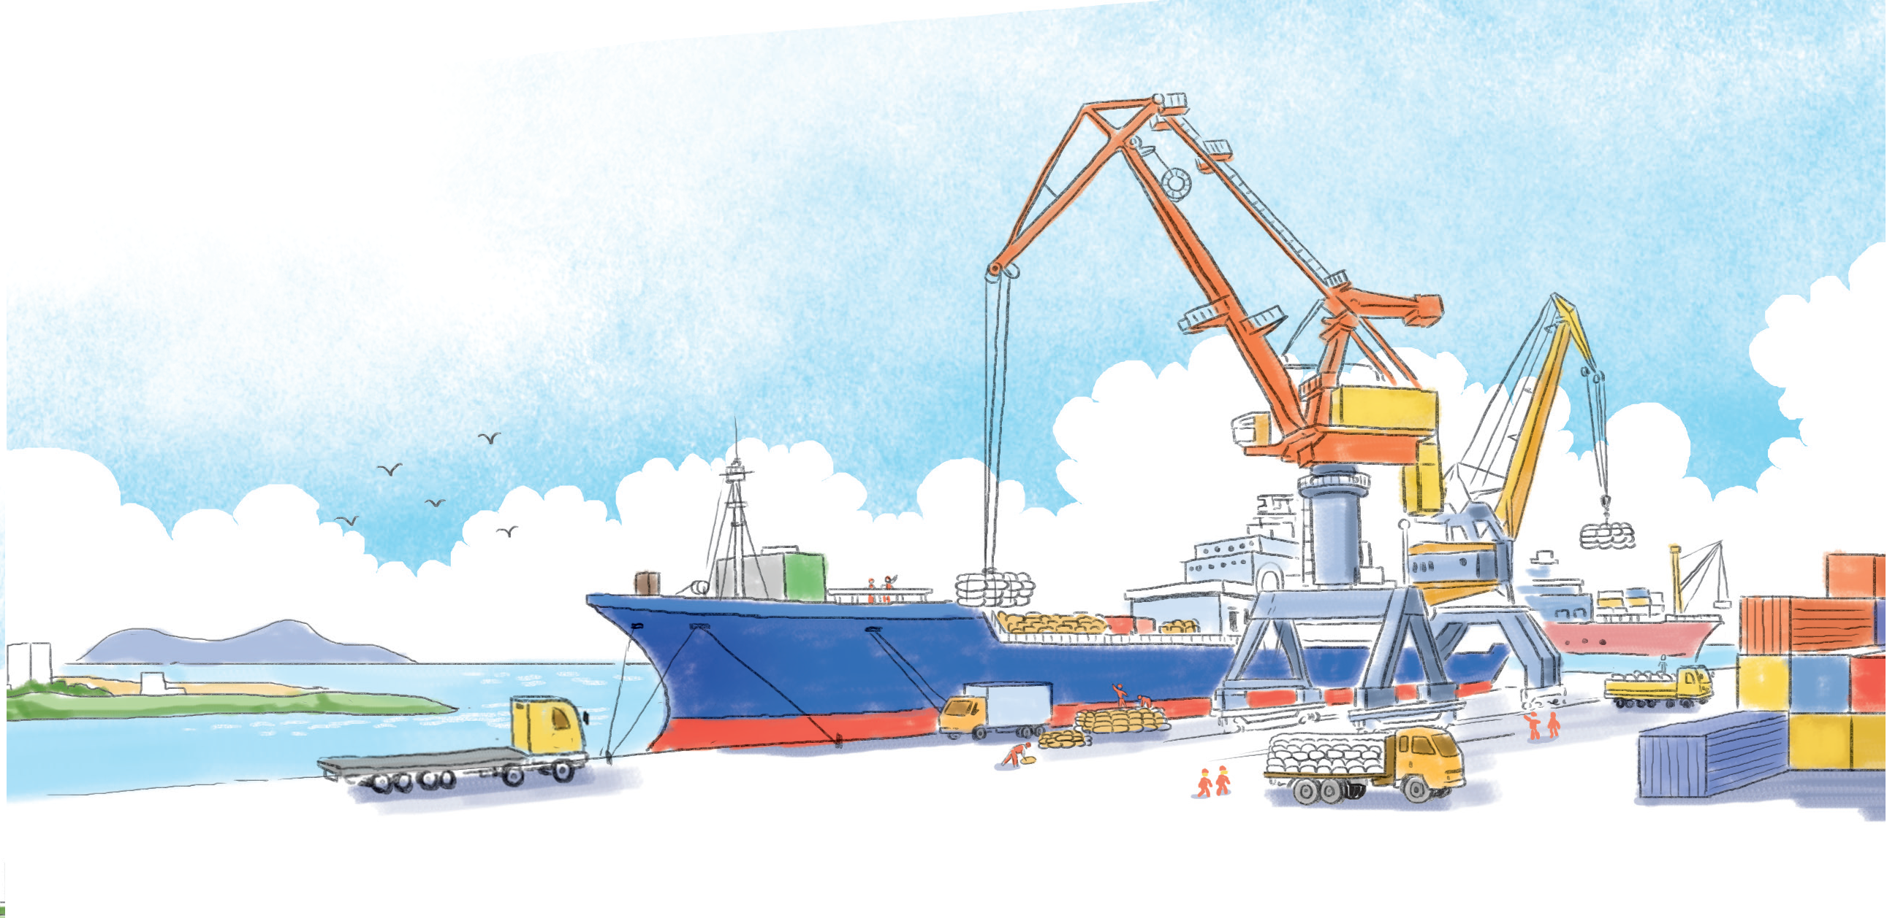

Slide 5

ơ
Tàu dỡ hàng ở cảng.
ỡ

Slide 6

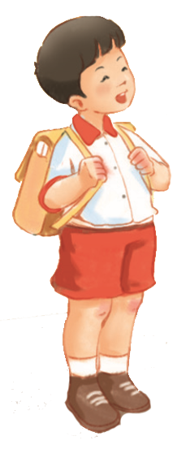
BÀI 9:
Ơ ơ ~

Slide 7


Slide 8


ơ

Slide 9
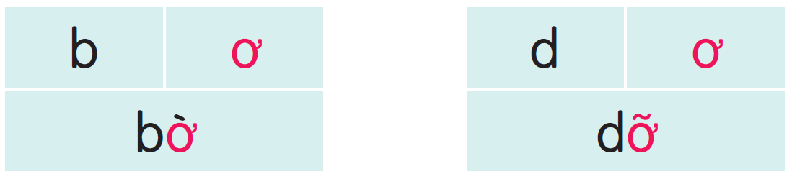
bờ bở cờ cỡ dỡ đỡ

Slide 10
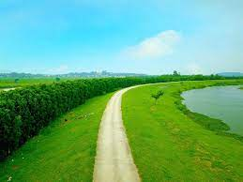
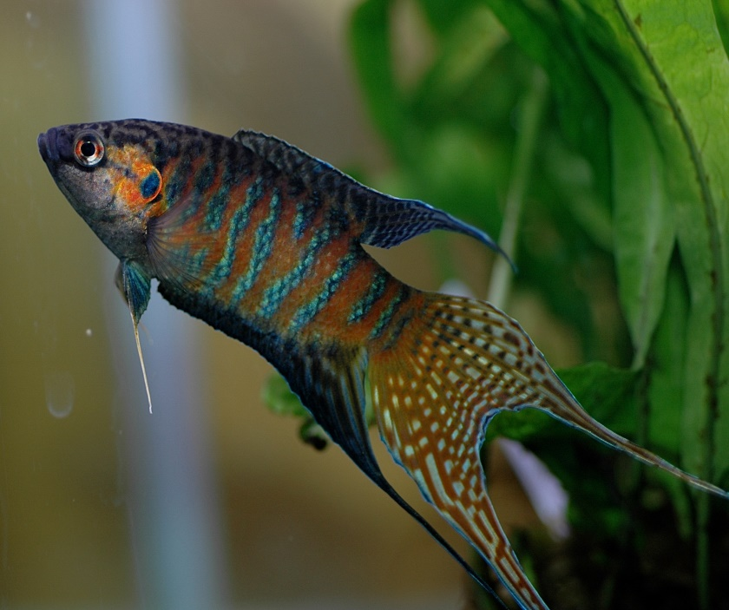
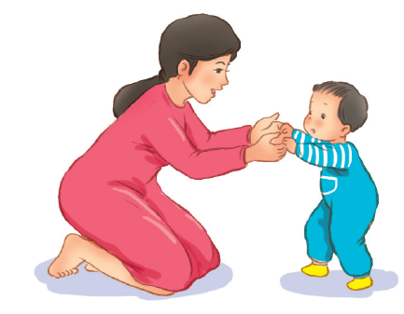
bờ đê
cá cờ
đỡ bé

Slide 11


Slide 12
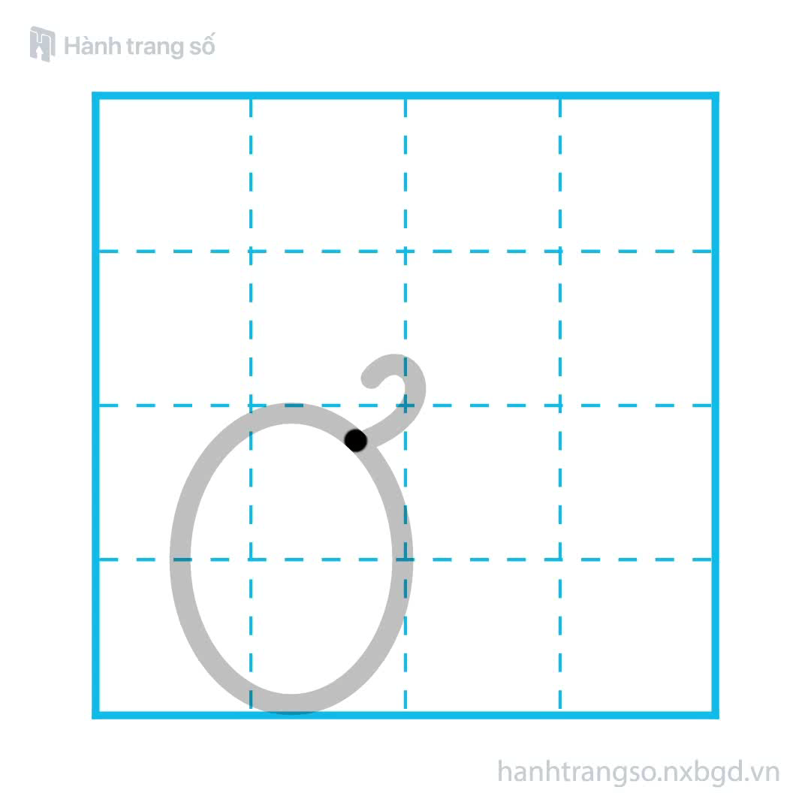

Slide 13
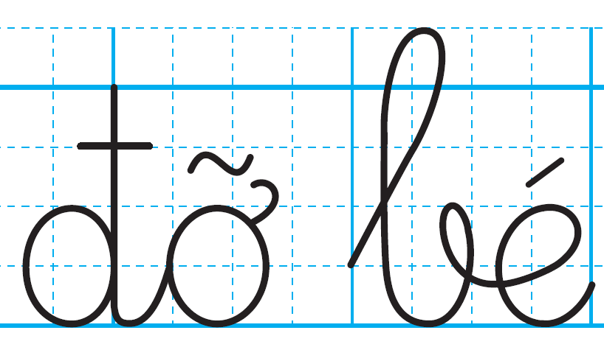

Slide 14


Slide 15

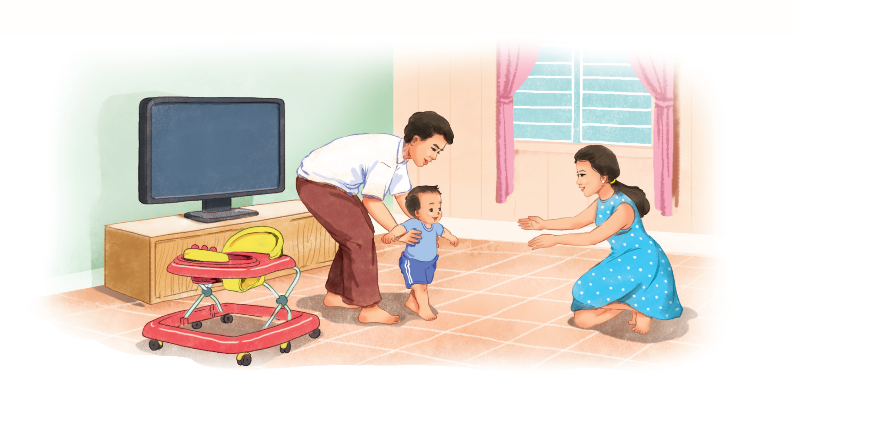
Bố đỡ bé.

Slide 16


Slide 17

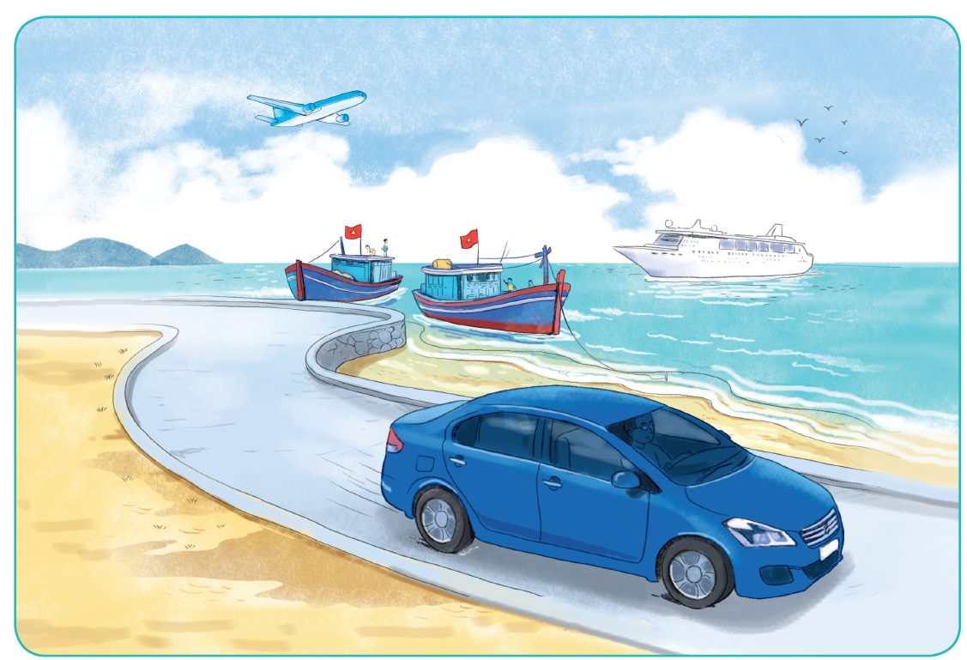
Phương tiện giao thông

Slide 18

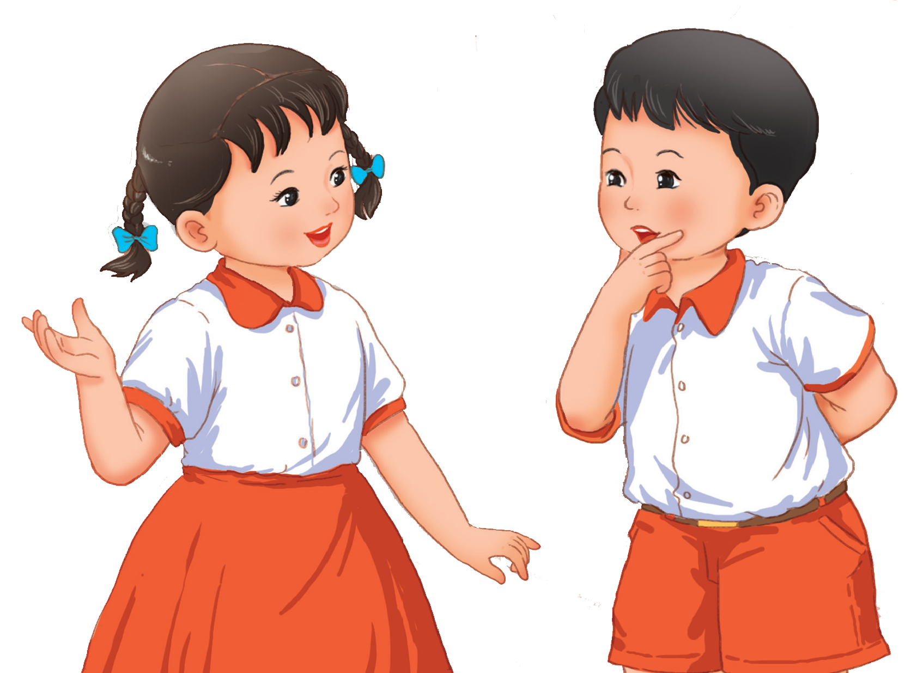
CỦNG CỐ
BÀI HỌC

